Slide 1



Číslo projektu | OP VK 1.5 25549863
Název projektu | Moderní škola
Název školy | Soukromá střední škola podnikání a managementu, o.p.s.
Předmět | Český jazyk a literatura (klíčová aktivita III/2)
Téma | Oscar Wilde
Ročník | 3.
Jméno autora | Mgr. Dušan Kráčmar
Anotace | Prezentace se zaměřuje na britského spisovatele druhé poloviny 19. století. Představuje především jeho životní osudy a dílo.
Datum tvorby | 29. 8. 2013

Slide 2
OSCAR WILDE
© Dušan Kráčmar 2013

Slide 3
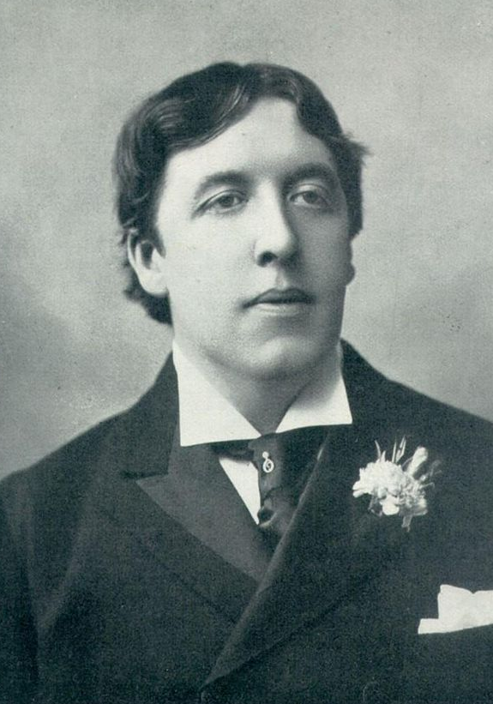
OSCAR WILDE
ÚVOD
irský spisovatel druhé poloviny 19. století, žil v letech 1854 - 1900
dramatik, prozaik, básník a esejista
je známý i jako autor mnoha aforismů - stručný výrok podávající vtipně a neotřele nějakou filosofickou myšlenku

Slide 4
OSCAR WILDE
ŽIVOTNÍ OSUDY
narodil se 16. 10. 1854 v irském Dublinu, Irsko bylo tehdy součástí Velké Británie
pocházel z literární rodiny – publikoval nejen jeho strýc, ale i jeho matka
studoval v Oxfordu, kde se stal známou a uznávanou osobností
třebaže byl ženatý a s manželkou měl dvě děti, byl homosexuálně orientovaný, což se odrazilo v jeho díle a přineslo mu to mnohé komplikace v životě, dostal se kvůli tomu i do vězení a po rozvodu s manželkou dožil svůj život v bídě
zemřel 30. 11. 1900 v Paříži na zápal mozkových blan

Slide 5
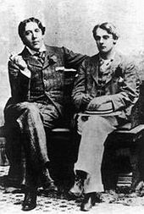
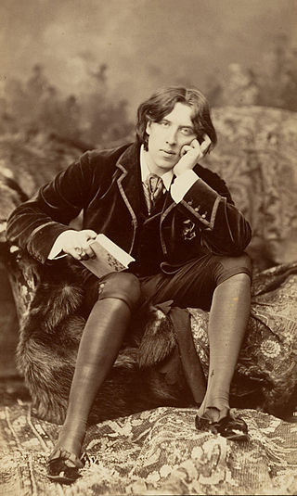
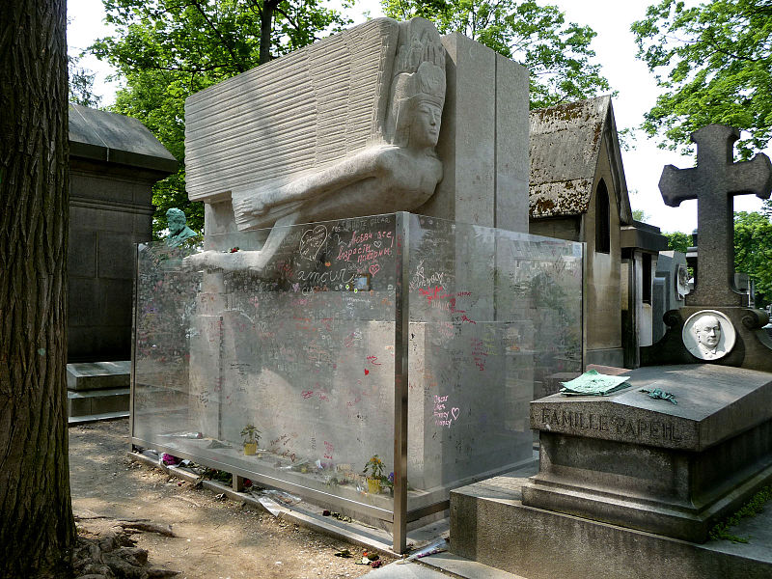

OSCAR WILDE
ŽIVOTNÍ OSUDY
Wild se svým partnerem, lordem Douglasem
Wildův hrob na slavném pařížském hřbitově Père Lachaise

Slide 6
OSCAR WILDE
DÍLO – BÁSNICKÁ TVORBA
Básně (1881)
  napsáno v době jeho studií v Oxfordu, pozitivně přijato kritikou
  dílo je ovlivněno dekadentní poezií, kterou měl Wilde v oblibě (např. Baudelaireho)
Balada o žaláři v Readingu (1898)
  reakce na pobyt ve vězení, kam se dostal poté, co byl odsouzen za obscénnost (tehdejší obvyklý eufemismus označující homosexualitu)
Stínohra
Šedivé moře je slepé,
vzduchem zní neladný svist,
měsíc jak povadlý list
v poryvech větru se třepe.
Černý stín míhá se tváří
bělavých písečných dun,
námořník chystá si člun,
ve tváři úsměv mu září.
Ptáků křik nese se k moři,
ženců se ozývá hlas,
na plátně zšeřelých krás
nádhernou stínohru tvoří.
Wildeova báseń v překladu Miroslava Macka – expolitika, zubaře a anglisty ☺

Slide 7
OSCAR WILDE
DÍLO – PRÓZA
Obraz Doriana Graye (1891)
  jediný Wildeův román, avšak současně i jedno z jeho vůbec nejpopulárnějších děl
  příběh krásného a mravně čestného mladíka portrétovaného malířem
  jeho portrét se pak postupně mění – odráží hříchy, jichž se portrétovaný postupně dopouští a je čím dál tím ošklivější, zatímco mladíkova skutečná tvář zůstává nezměněna
  dílo bylo bouřlivě hodnoceno, mnozí v něm spatřovali prvky homosexuality a dekadence
  dnes je považováno za jedno z významných děl světové literatury

Slide 8
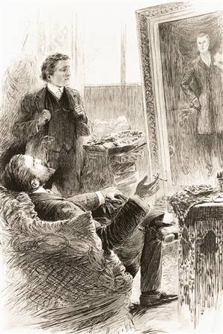
OSCAR WILDE
DÍLO – PRÓZA
Bylo slyšet výkřik a zadunění. Ve výkřiku zazněl takový děs ze smrti, že sluhové se s leknutím probudili a vyklouzli ze svých pokojů.
Dva páni, kráčející dole po náměstí, se zastavili a zvedli oči k tomu velkému domu. Pak šli dál, dokud nepotkali policistu, a vrátili se s ním. Policista několikrát zazvonil, ale nikdo nepřišel otevřít. Až na světlo v jednom z nejhořejších oken bylo v celém domě tma. Po chvíli strážník odešel, postavil se do sousedního portálu a vyčkával.
„Čí je to dům, konstáble?“ ptal se starší z pánů.
„Pana Doriana Graye, pane“ odvětil policista.
Páni se na sebe podívali, ušklíbli se a vykročili. Jeden z nich byl strýc sira Henryho Ashtona.
Uvnitř v domě, v křídle pro personál, hovořili spolu tichým šepotem polooblečení sluhové. Stará paní Leafová plakala a lomila rukama. Francis byl smrtelně bledý.
Asi po čtvrthodině si přibrali kočího a jednoho lokaje a kradli se nahoru. Zaklepali, ale neozvala se žádná odpověď. Zavolali. Všude bylo ticho. Nakonec, po marných pokusech vypáčit dveře, vylezli na střechu a spustili se na balkón. Dveře lehce povolily; zástrčky na nich byly už staré.
Když vstoupili do místnosti, spatřili na stěně skvostný portrét svého pána, jak ho naposledy viděli, se vší tou podivuhodnou nádherou jeho mladosti a krásy. Na podlaze ležel mrtvý muž ve večerním úboru a s nožem v srdci. Byl povadlý, vrásčitý a měl odporný obličej. Teprve, když si prohlédli jeho prsteny, poznali, kdo to je.

Slide 9
OSCAR WILDE
DÍLO – DALŠÍ PRÓZA
Strašidlo cantervillské (1887)
  krátký vtipný příběh amerického vyslance, který si v Anglii koupí venkovské zámek i přes varování, že v něm straší
  dílo se dočkalo mj. i českého zpracování (1989), v hlavních rolích s Jiřím Bartoškou, Jiřinou Bohdalovou nebo Petrem Nárožným
Šťastný princ a jiné pohádky (1888)
Zločin lorda Arthura Savila (1891)
  komediální příběh, rovněž se u nás dočkal filmového zpracování (1967), v hlavní roli s Václavem Voskou a Svatoplukem Benešem

Slide 10
OSCAR WILDE
DÍLO - DRAMA
Jak je důležité míti Filipa (1895)
  lehká konverzační komedie plná zmatků zabývající se problémy vztahů mezi mužem a ženou
  u nás existuje brilantní filmové zpracování z roku 1979 s Josefem Abrhámem a Jaromírem Hanzlíkem v hlavních rolích (občas je ještě vysíláno televizí)
  tato divadelní hra se stále hraje na řadě jevišť po celém světě
Ideální manžel (1895)
  rovněž konverzační komedie se satirickými prvky

Slide 11
OSCAR WILDE
CITÁTY A AFORISMY
Alkohol je prokletím dělnické třídy; práce je prokletím třídně uvědomělých pijáků.
Demokracie - klacek na otloukání lidu lidmi a pro lidi..
Gentleman je člověk, který nikdy neraní city druhého neúmyslně.
Historie se nikdy neopakuje. To jenom špatní historici se opakují.
Jediný způsob, jak se zbavit pokušení, je vzdát se mu.
Jediné, co je horší, než když se o vás mluví, je to, když se o vás nemluví.
Když jsme šťastni, jsme dobří, ale když jsme dobří, nejsme vždycky šťastni.[
Náklonností jsem Francouz, národností Ir, násilím Angličanů přinucen, abych se vyjadřoval jazykem Shakespeara. [

Slide 12
OSCAR WILDE
CITÁTY A AFORISMY
Mluvit pravdu je trapné, ale muset lhát je ještě trapnější..
Svět je sice divadlo, ale role jsou mizerně obsazeny.
V poslanecké sněmovně není jediná osoba, která by stála za portrét; mnohé by však stálo za to zmalovat.
Ze všeho nejraději mluvím o ničem - je to totiž jediná věc, o které opravdu něco vím.
Láska se podobá jen lásce, k ničemu jinému ji nelze přirovnat.
Ženy byly stvořeny aby byly milovány, ne proto aby byly chápány.
Požehnáni budiž ti, kteří nemají co říci a drží zobák.
Všechno, čím někdo vyniká, získává mu nepřátele. Člověk musí být zcela průměrný, aby byl oblíben.

Slide 13
OSCAR WILDE
DĚKUJI ZA POZORNOST.

Slide 14
OSCAR WILDE
ZDROJE
Literatura pro 3. ročník středních škol – Učebnice. 1. Vyd. Brno, Didaktis 2009. 151 s. ISBN 978-80-7358-135-0
KOLEKTIV AUTORŮ. Malá encyklopédia spisovateľov sveta. Bratislava: Obzor, 1978, ISBN NEUVEDENO.
AUTOR NEUVEDEN. Oscar Wilde [online]. [cit. 29.8.2013]. Dostupný na WWW: http://cs.wikipedia.org/wiki/Oscar_Wilde
AUTOR NEUVEDEN. Wikimedia Commons [online]. [cit. 29.8.2013]. Dostupný na WWW: http://upload.wikimedia.org/wikipedia/commons/thumb/d/d1/Oscar_Wilde_%281854-1900%29%2C_by_Alfred_Ellis_%26_Walerie%2C_1892_2.jpg/200px-Oscar_Wilde_%281854-1900%29%2C_by_Alfred_Ellis_%26_Walerie%2C_1892_2.jpg
SKOPP. Wikimedia Commons [online]. [cit. 29.8.20133]. Dostupný na WWW: http://cs.wikipedia.org/wiki/Oscar_Wilde#mediaviewer/Soubor:Oscar_Wilde_Sarony.jpg
AGATELLER. Wikimedia Commons [online]. [cit. 29.8.2013]. Dostupný na WWW: http://en.wikipedia.org/wiki/File:Tomb_of_Oscar_Wilde,_P%C3%A8re_Lachaise_cemetery,_Paris,_France.jpg
JACK1956. Wikimedia Commons [online]. [cit. 29.8.2013]. Dostupný na WWW: http://en.wikipedia.org/wiki/File:Wildeanddouglas.jpg
WILDE, Oscar. Stínohra [online]. [cit. 29.8.2013]. Dostupný na WWW: http://www.macekvbotach.cz/nedelni-chvilka-poezie-tentokrat-s-oscarem-wildem/
AUTOR NEUVEDEN. Obraz Doriana Graye [online]. [cit. 29.8.2013]. Dostupný na WWW: http://cs.wikipedia.org/wiki/Obraz_Doriana_Graye
ADASTA. Wikimeda Commons [online]. [cit. 29.8.2013]. Dostupný na WWW: http://en.wikipedia.org/wiki/File:Doriangray.jpg
AUTOR NEUVEDEN. Oscar Wilde [online]. [cit. 29.8.2013]. Dostupný na WWW: http://cs.wikiquote.org/wiki/Oscar_Wilde

